Slide 1
Sistema nervioso y endocrino

Slide 2


Entrena con kahoot
Esta foto de Autor desconocido está bajo licencia CC BY-SA
Esta foto de Autor desconocido está bajo licencia CC BY-NC-ND
Préparate para el desafío al final del tema y obtén un fantástico bonus para tu examen

Slide 3
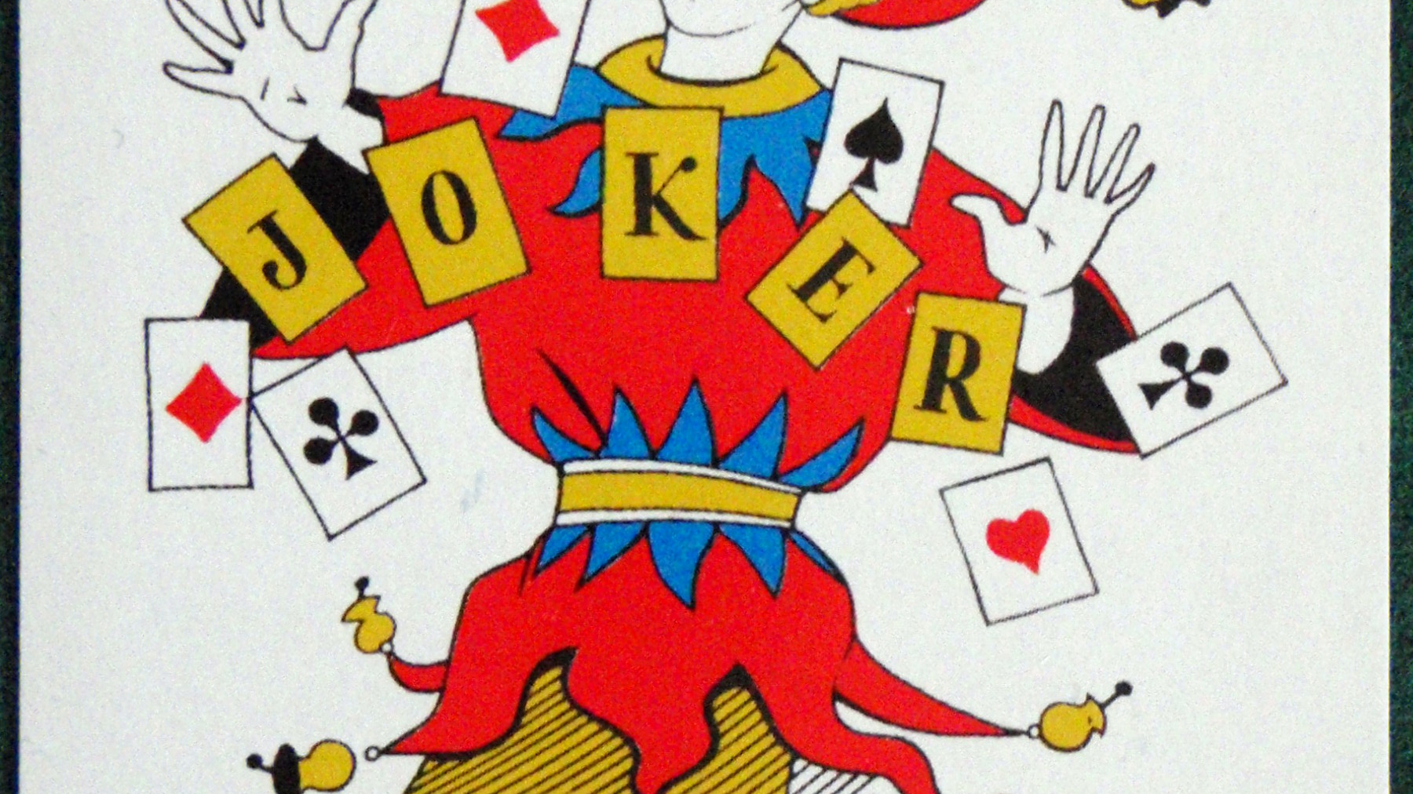
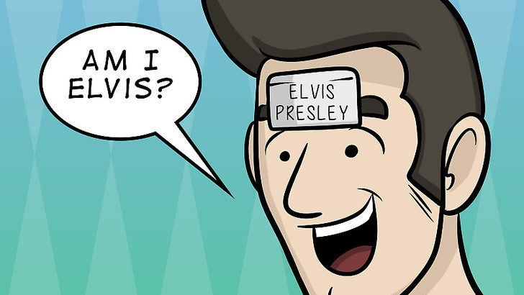
¿Quién soy?
Esta foto de Autor desconocido está bajo licencia CC BY-SA
El gran juego del Sistema nervioso
+10

Slide 4

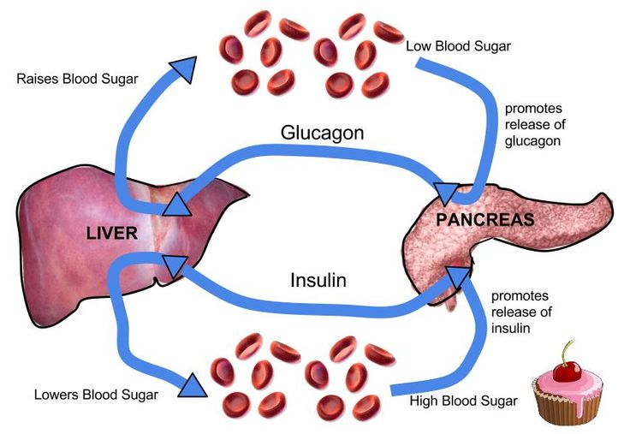
HOMEOSTASIS

Slide 5
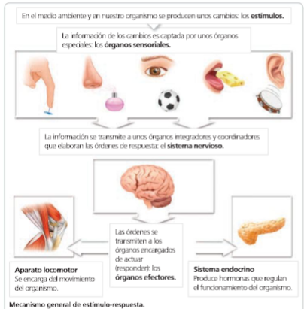







Sistemas implicados en la función de relación
ESTÍMULO
RECEPTOR
CENTRO NERVIOSO
Impulso nervioso
RESPUESTA
EFECTOR
MÚSCULO
GLÁNDULA
RESPUESTA MOTORA
RESPUESTA SECRETORA

Slide 6
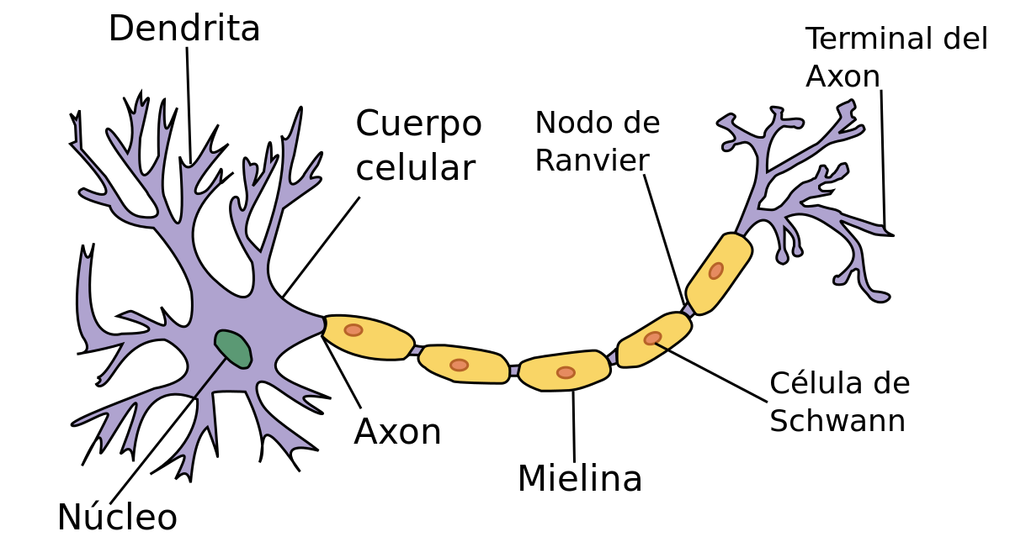
La neurona
Esta foto de Autor desconocido está bajo licencia CC BY-SA

Slide 7
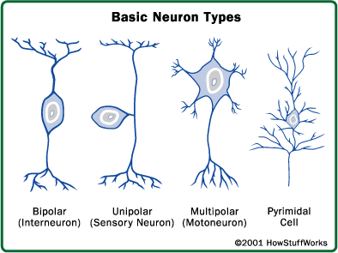
Tipos de neuronas
Según su estructura
Monopolar
Bipolar
Multipolar
Piramidal
Según su función
Sensitiva
Motora
Interneurona

Slide 8
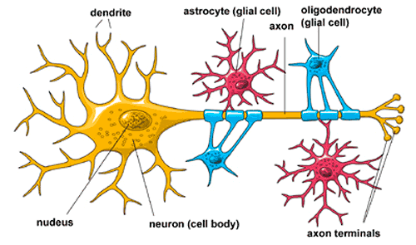
Otras células en el Sistema nervioso
Astrocitos
Oligodendrocitos
Células ependimarias
Células de Schwann

Slide 9
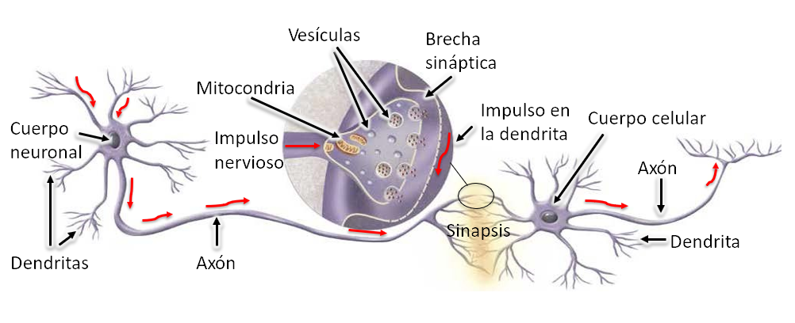
El impulso nervioso
Eléctrico+Químico

Slide 10
Estudiando el Sistema nervioso
Clasificación anatómica
Sistema nervioso central
Sistema nervioso periférico
Clasificación funcional
Sistema nervioso somático
Sistema nervioso autónomo
Simpático
Parasimpático

Slide 11
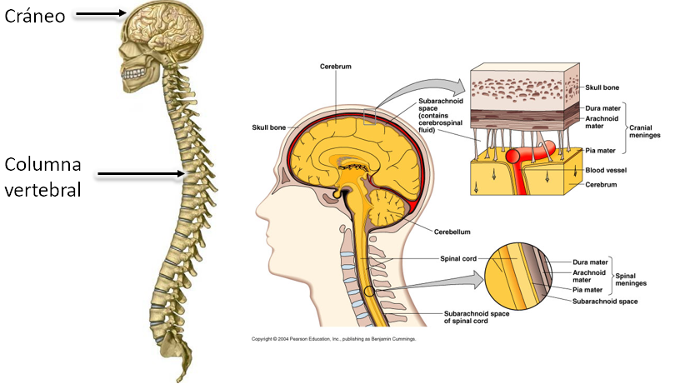
Sistema nervioso central
Encéfalo
Médula espinal

Slide 12
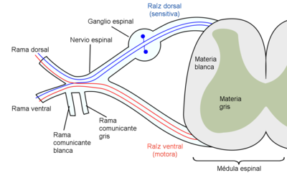
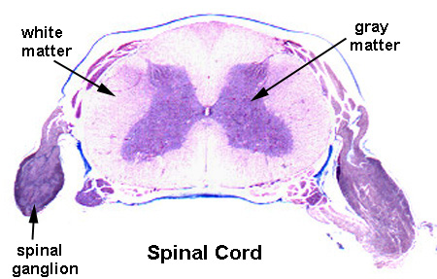
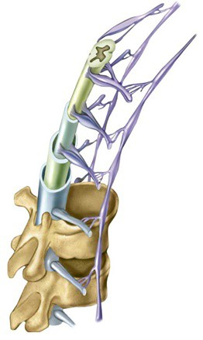
La médula espinal

Slide 13

Lee y gana
Lee las páginas 96 y 97 y prepárate para ganar tus primeros comodines

Slide 14
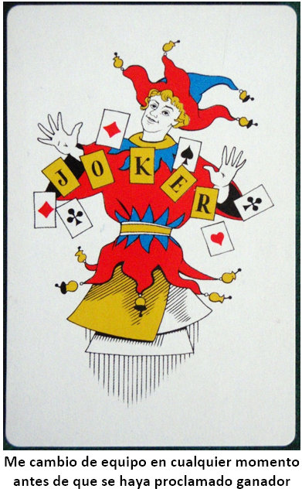
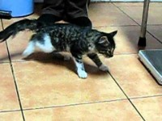
Notes:
Qué parte de sus Sistema nervioso está afectada (Explica)

Slide 15
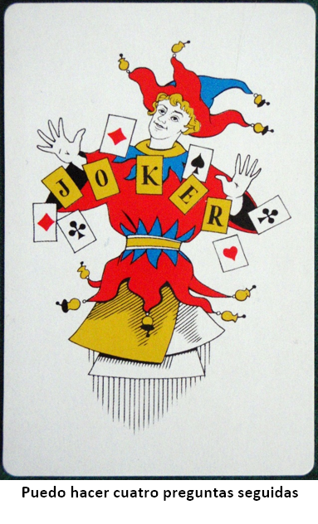
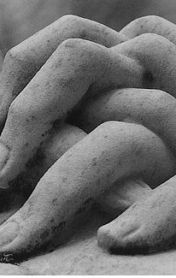

Slide 16
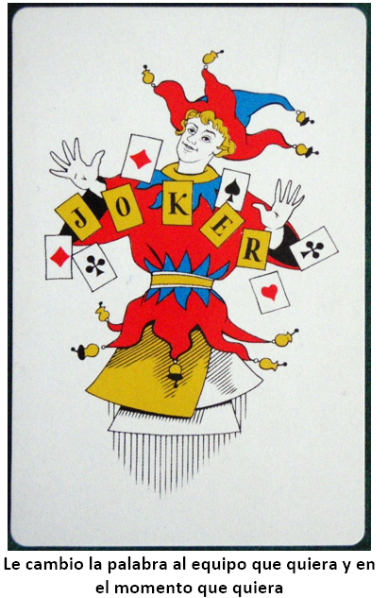
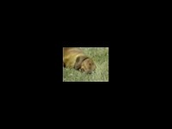

Slide 17
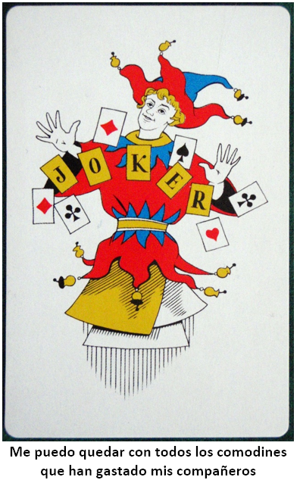
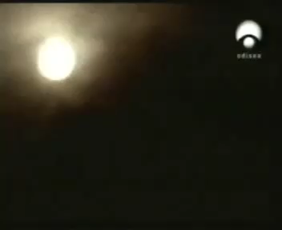

Slide 18
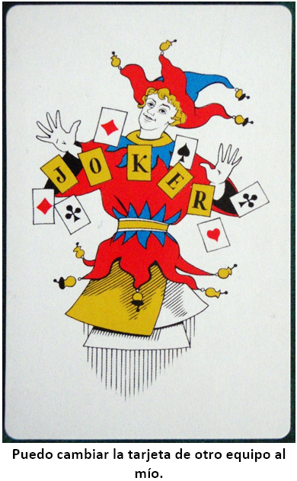
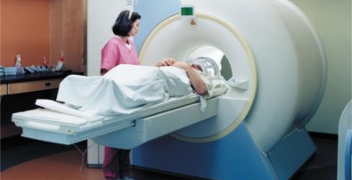
Al fin sabré qué hiciste anoche

Slide 19
Sistema nervioso periférico
12 pares
Nervios craneales
31 pares
Nervios espinales

Slide 20
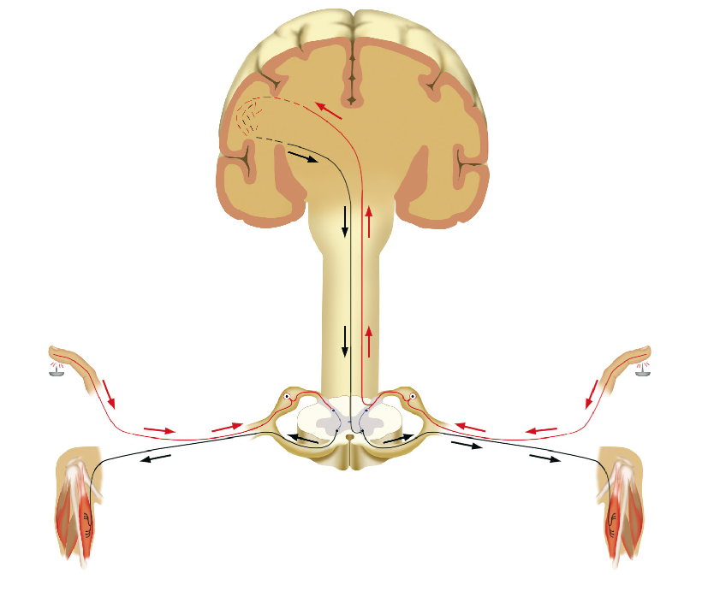
Acto nervioso reflejo vs voluntario

Slide 21
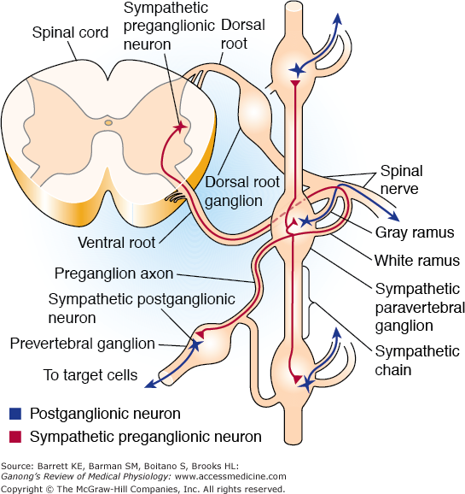
Sistema nervioso autónomo
Fijaos en los ganglios donde hay sinápsis
Los centros nerviosos se encuentran en la médula, bulbo e hipotálamo

Slide 22
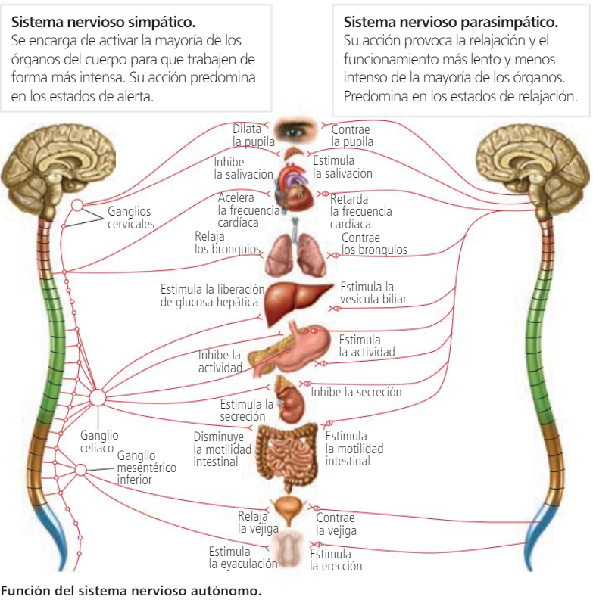
Sistema simpatico vs parasimpático

Slide 23

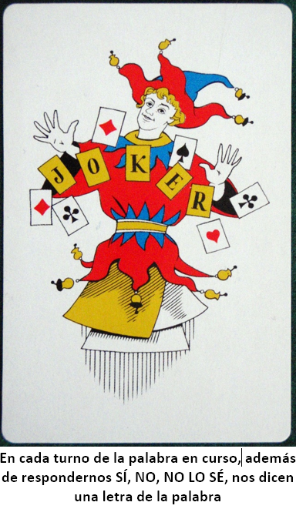

Slide 24
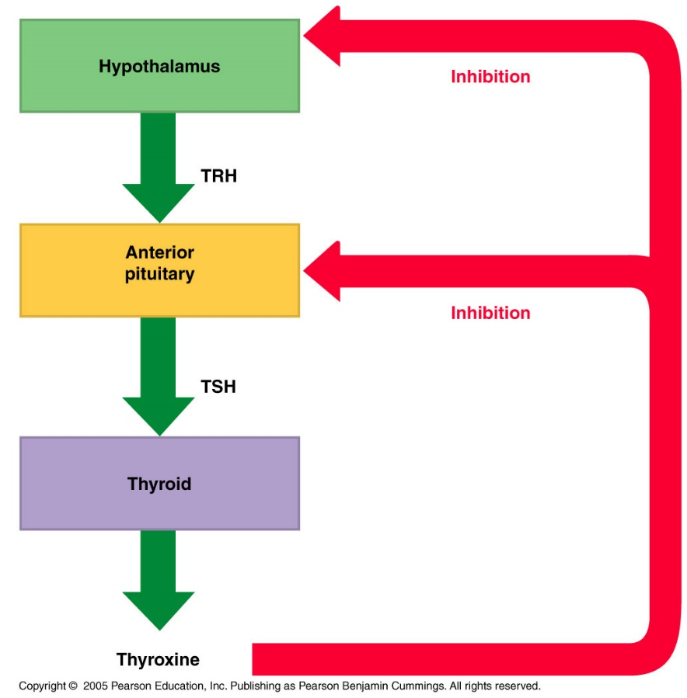
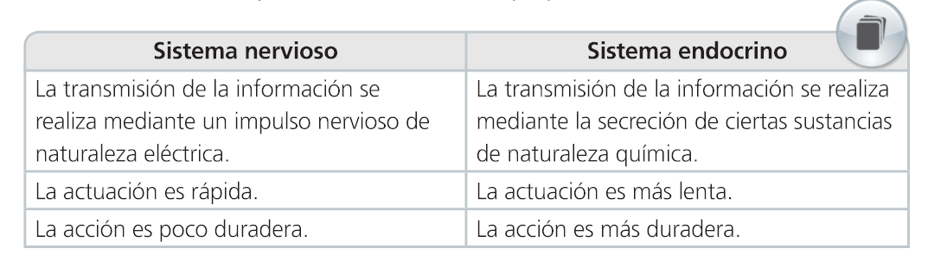
Sistema nervioso vs endocrino

Slide 25
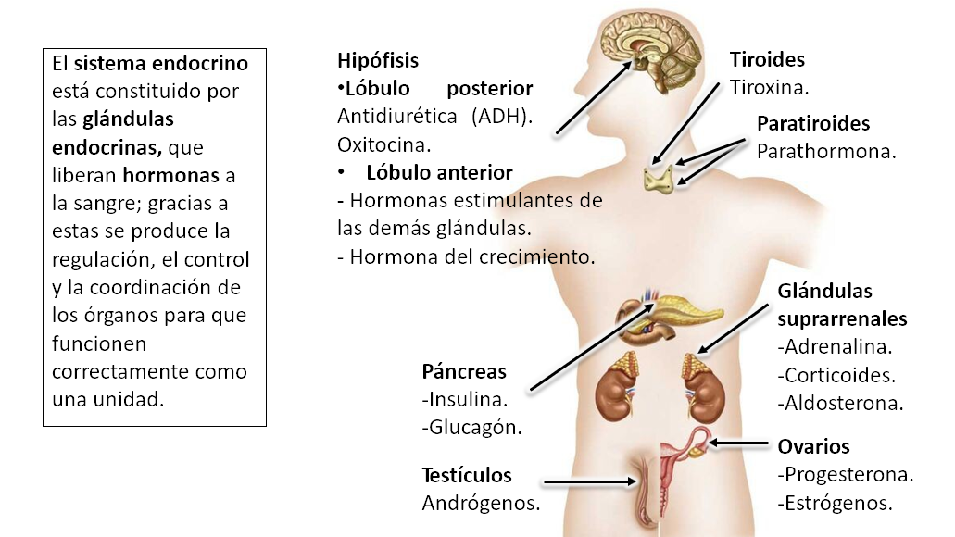
Glándulas Sistema endocrino

Slide 26
Hábitos saludables
El sistema nervioso y el endocrino están muy relacionados, por lo que podemos recomendar los mismos hábitos saludables para el buen funcionamiento de ambos.
Llevar una vida ordenada.
No consumir ningún tipo de droga.
Realizar actividades intelectuales y mentales.
Procurar tomar cantidades suficientes de vitaminas B1 y B3, así como fósforo.
Evitar el estrés.

Slide 27
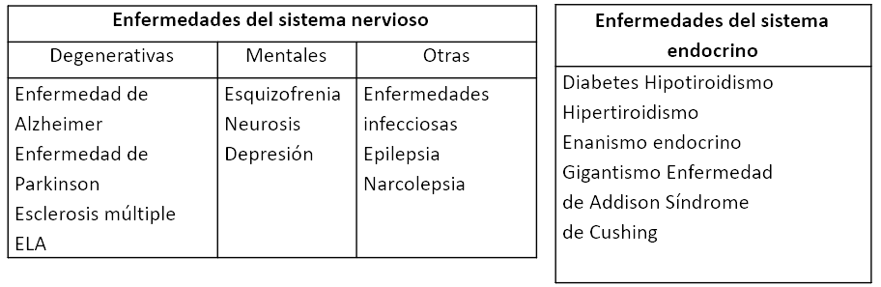
Enfermedades

Slide 28
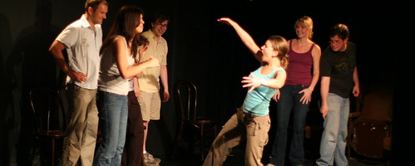
Juguemos
Premios
10+ para el equipo que primero alcance 10 tarjetas acertadas
5+ para el 2º equipo
3+ para el 3º equipo
(en caso de empate entre el 2º y el 3º se llevarán 4+ cada uno)
Premio especial individual
El equipo ganador podrá elegir a un miembro y liberarlo de realizar el portfolio de la unidad (aquel que más haya colaborado en el éxito del equipo). La elección será por unanimidad, y, en caso de no haberla deberá estar apoyado por, al menos, 2/3 de los miembros del equipo.
El premio especial también lo podrán obtener los equipos 2º y 3º siempre que hayan conseguido, al menos, 7 puntos.
Esta foto de Autor desconocido está bajo licencia CC BY-SA
El gran juego del Sistema nervioso

Slide 29

Gana con kahoot
Esta foto de Autor desconocido está bajo licencia CC BY-SA-NC
Esta foto de Autor desconocido está bajo licencia CC BY-SA
Consigue el bonus para tu examen si alcanzas 90%+

